Slide 1
PLAYSTATION

Slide 2
Εισαγωγή
Το playstation ή (ps) είναι επωνυμία gaming που περιλαμβάνει κονσόλες βιντεοπαιχνιδιών.

Slide 3
Ιστορικά
Δημιουργήθηκε στις 3 Δεκεμβρίου του 1994 με την πρώτη κυκλοφορία του πρώτου Playstation στην Ιαπωνία και ανήκει στην εταιρεία SONY.
Ο δημιουργός του Playstation είναι ο Κεν Κουταράγκι .

Slide 4
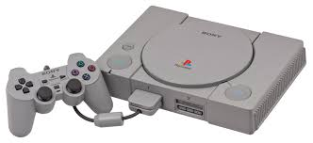
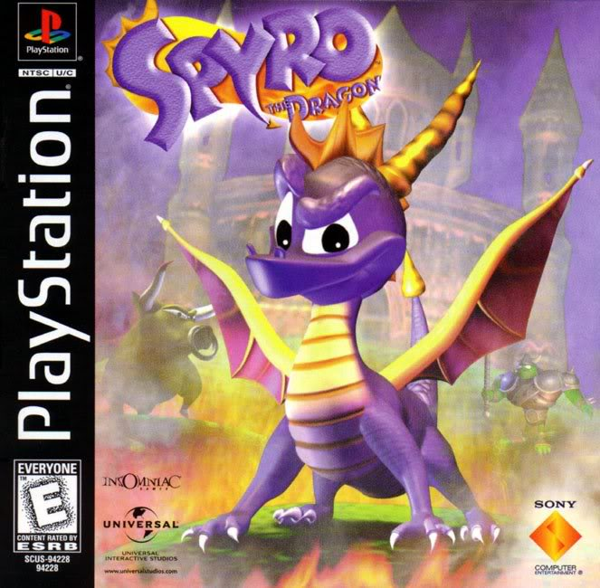
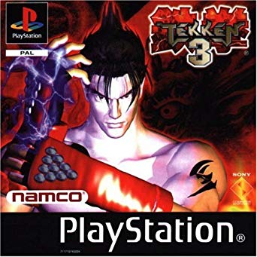
ΚονσόλεΣ (Playstation)
Το πρώτο Playstation κυκλοφόρησε 3 Δεκεμβρίου του 1994 στην Ιαπωνία και τον επόμενο χρόνο σε Ευρώπη και ΗΠΑ.
Παιχνίδια:
Crash Bandicoot 3
Tekken 3
Spyro the Dragon

Slide 5
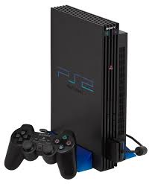
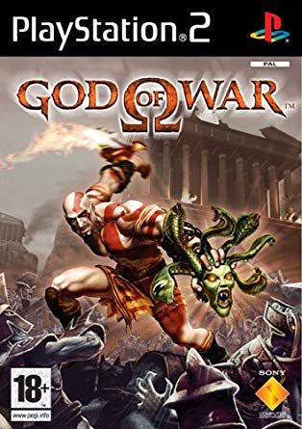
ΚονσόλεΣ (Playstation 2)
Κυκλοφόρησε το 2000. Είναι η κονσόλα με τις μεγαλύτερες πωλήσεις στον κόσμο.
Στις 29 Νοεμβρίου του 2005 έφτασε τα 100 εκατομμύρια κομμάτια.
Παιχνίδια:
God of war
Pro Evolution Soccer 4
Kingdom Hearts

Slide 6
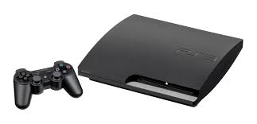
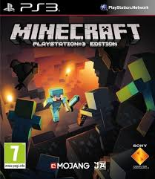
ΚονσόλεΣ (Playstation 3)
Κυκλοφόρησε στις 11 Νοεμβρίου 2006 στην Ιαπωνία, στις 17 Νοεμβρίου 2006 στη Βόρεια Αμερική και στις 23 Μαρτίου 2007 στην Ευρώπη.
Παιχνίδια:
Uncharted 2
Portal 2
Minecraft

Slide 7
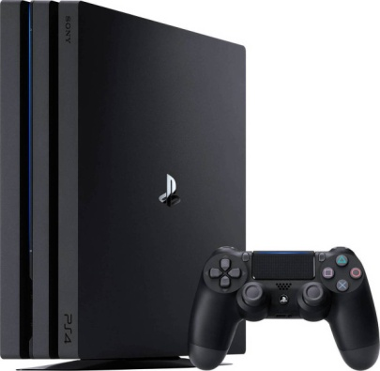
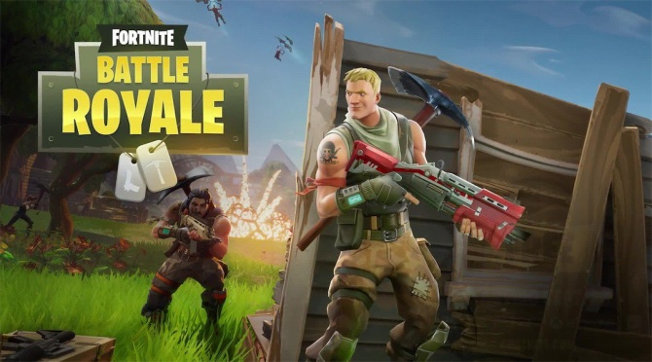
ΚονσόλεΣ (Playstation 4)
Κυκλοφόρησε στην Ευρώπη στις 29 Νοεμβρίου το 2013.
Παιχνίδια:
Fortnite
Realm Royale
PUBG

Slide 8
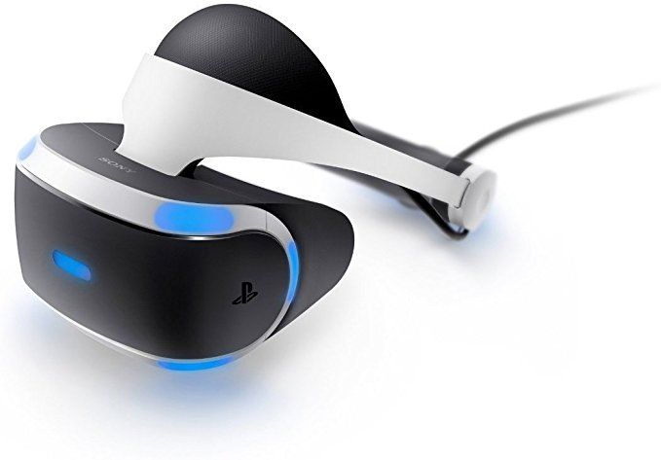
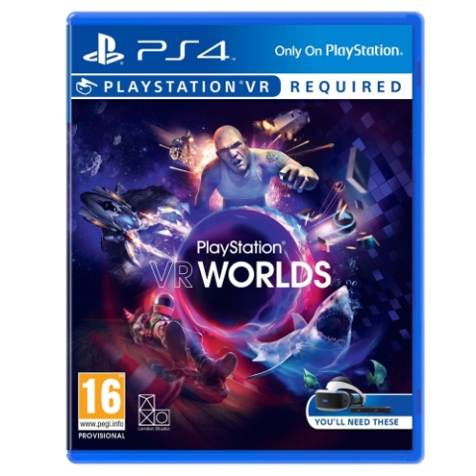
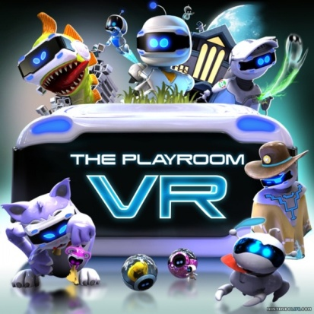
Playstasion VR
Το Playstation VR είναι γυαλιά εικονικής πραγματικότητας που συνδέονται με το Playstation 4.
Αυτός που φοράει τα γυαλιά βλέπει σαν να είναι μέσα στο παιχνίδι.
Παιχνίδια:
VR Worlds
Astro Bot
The Playroom VR

Slide 9
Ευχαριστώ
Δέμ. Γιώργος
Τάξη Στ`
Σχολικό έτος: 2018-19

